Slide 1
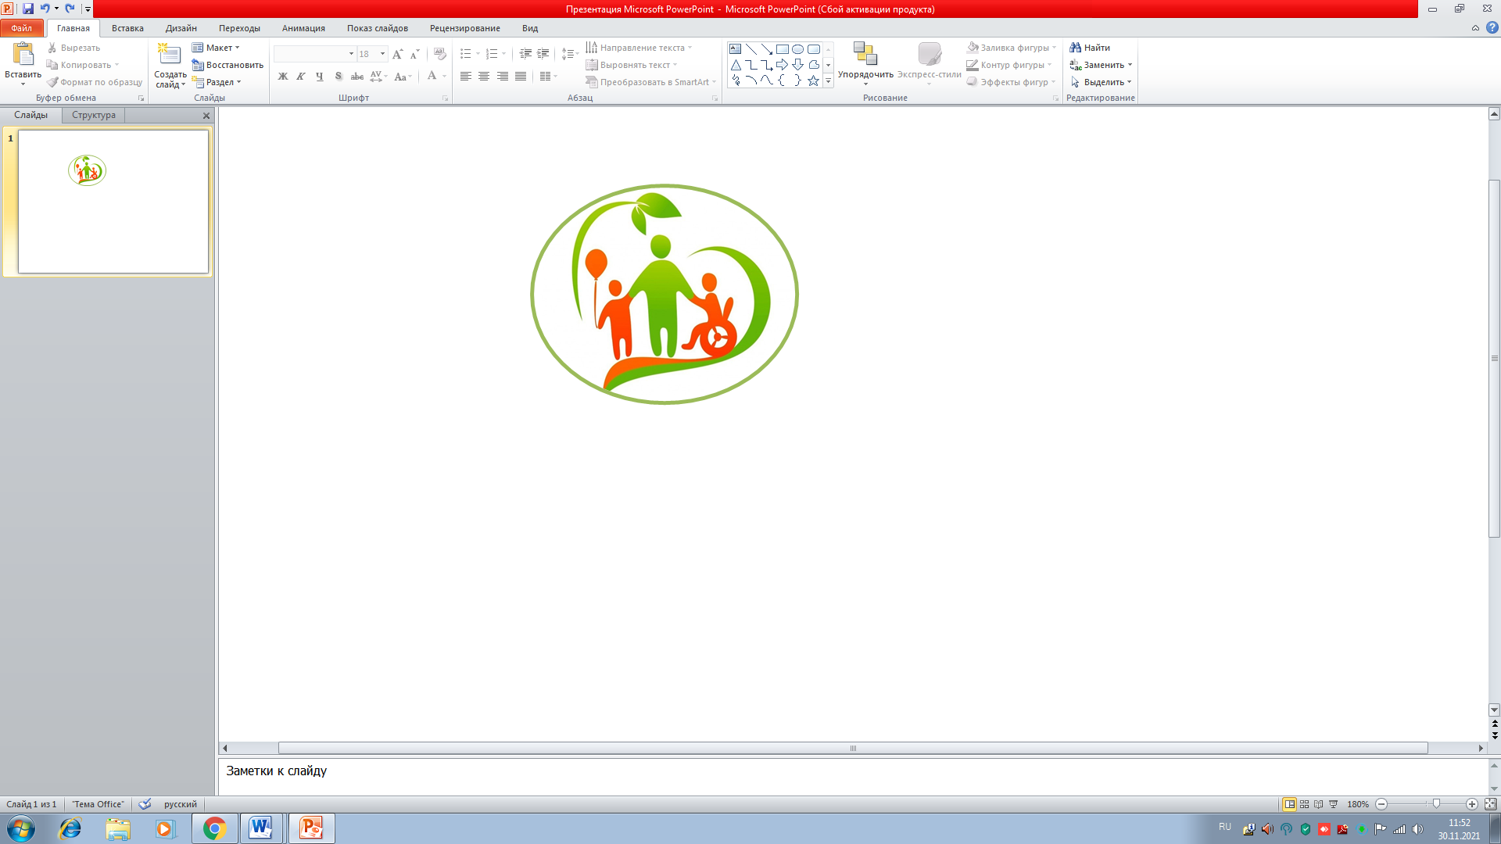
Қызылорда облысы білім басқармасы «Жалағаш ауданының психологиялық-медициналық-педагогикалық консультациясы» КММ
Білім беру ұйымдарының өзара іс-қимылы және педагогикалық модель негізінде ерекше білім беру қажеттіліктері бар балаларға қызмет көрсетуді үйлестіру бойынша ПМПК қызметі
Молдабаева Анар Әлімқызы
Жалағаш ПМПК басшысы

Slide 2
ҚР кейбір заңнамалық актілеріне инклюзивті білім беру мәселелері бойынша өзгерістер мен толықтырулар
ҚР БҒМ –нің 2007 жылғы 27 шілдедегі №319 «Білім туралы Заңы
ҚР 2025 жылға дейінгі Стратегиялық даму жоспары 1:1 тарауы
8 бап, 6 тармағы – мемлекет инклюзивті білім берудің мақсатын іске асыра отырып, білім берудің барлық деңгейінде даму мүмкіндігі шектеулі азаматтарға олардың білім алуына, дамуындағы ауытқуды түзетуіне және әлеуметтік бейімделуіне арнайы жағдайлар жасауды қамтамасыз етеді.
11 бабы, тармақ, 14 тармақшасында- ерекше б/б қажеттіліктері бар балалардың білім алуы үшін білім алушылардың жеке ерекшеліктерін ескере отырып, арнайы жағдайлар жасау білім беру жүйесінің міндеті болып табылады.
8 бап, 5-5 тармақшаларында «Мемлекет даму мүмкіндігі шектеулі азаматтардың білім алуына, дамуындағы ауытқуды түзетуіне және әлеуметтік жағдай жасауды қамтамасыз етеді.
2011 жылдан бастап инклюзивті білім беру кезеңімен енгізілді. Қолжетімділік пен инклюзивті білім беруді дамытуды айқындады.

Slide 3
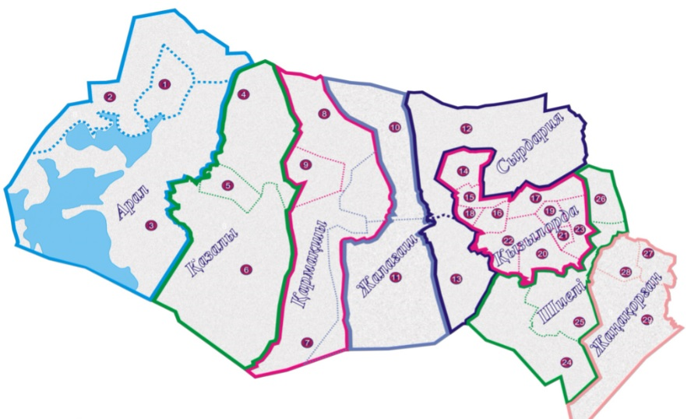







Қызылорда облысының ПМПК-лар желісі
Қызылорда облысы бойынша 0-18 жас аралығындағы 324496 балаға 5 ПМПК қызмет көрсетеді
1
2
1
1
ПМПК-лар желісін кеңейту мақсатында 60 мың баладан 50 мың балаға 1 ПМПК ашу
туралы мемлекет басшысының тапсырмасымен «Білімді ұлт сапалы білім беру» жобасы
аясында Қызылорда қаласынан №3 ПМПК ашылды.
№ 1 қалалық
ПМПК
№ 2 қалалық
ПМПК
Шиелі ПМПК
№ 3 қалалық
ПМПК
Жалағаш ПМПК
Қазалы ПМПК
№ 3 қалалық
ПМПК

Slide 4
Ерекше білім беру қажеттіліктері бар балаларға қызмет көрсетуді
үйлестіру бойынша ПМПК қызметі
балалардың ерекше білім беру қажеттіліктерін анықтау;
ПМПК
білім алу үшін арнаулы жағдайларды бағалау;
білім беру бағдарламасының түрін айқындау;
білім беру ұйымдарының арнаулы психологиялық-педагогикалық қолдауға жіберу.

Slide 5
ПМПК ұйымдарының білім беру ұйымдарымен өзара іс-қимылы
Орта білім беру ұйымдары
322
Мектепке дейінгі білім беру ұйымдары
692
Арнайы, түзету мектеп-интернаттары
3
6
ПМПК
Психологиялық-педагогикалық түзету кабинеттері
9
Оңалту орталықтары
3
Аутизмі бар балаларды қолдау орталығы
1

Slide 6
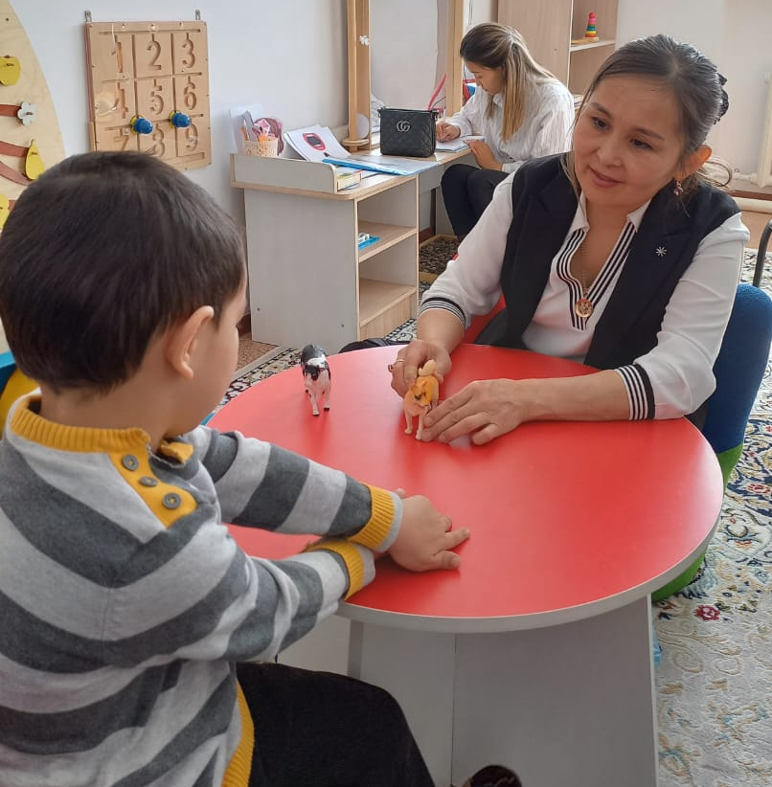
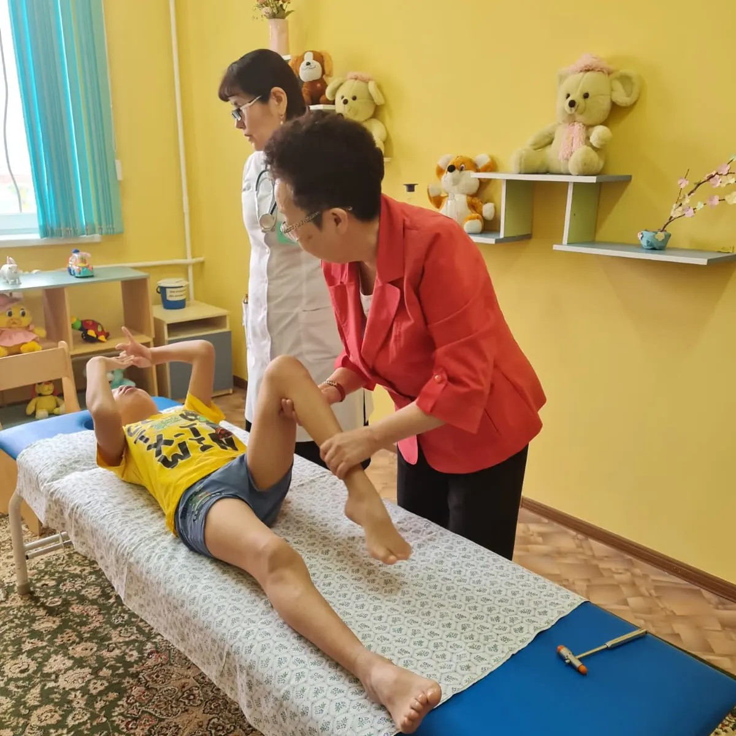
ПМПК бойынша анықталған ерекше білім беру қажеттіліктері бар балалардың инклюзивті білім берумен қамтылуы
р/с | Облыс бойынша | 2022-2023ж.
1 | Балалар саны | 324496
2 | Ерекше білімді қажет ететін балалар саны | 6711
2021-2022 оқу жылы- 1000 бала
2022-2023 оқу жылы -2422 бала

Slide 7
Білім беру ұйымдарында ерекше білім беру қажеттілігі бар балалардың психологиялық-педагогикалық қолдау кабинеттерімен қамтылуы.
Орта білім беру ұйымдарында
200
Мектепке дейінгі білім беру ұйымдарында

Slide 8
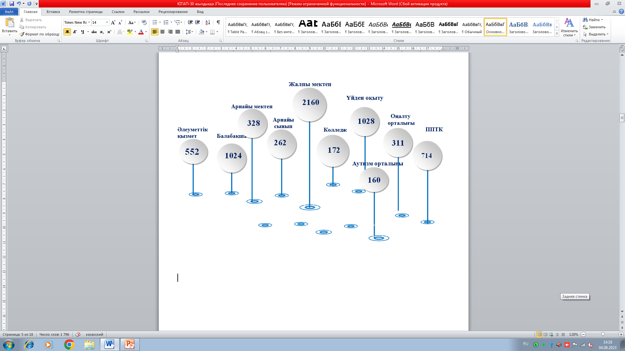
2022-2023 ж.ПМПК мекемелерінің тексеруінен 6711 бала кеңес алды
4974 бала
Мектепке дейінгі және арнайы, орта білім беру ұйымдарында біліммен қамтылды
2000 бала
Арнайы білім беру ұйымдарында түзете-дамыту жұмыстарымен қамтылды
165 бала
Түзете-дамыту көмегінің нәтижесінде білім беру ұйымдарына қосылды

Slide 9
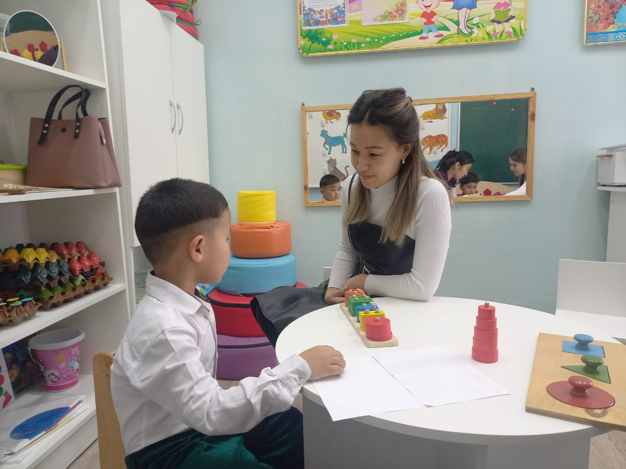
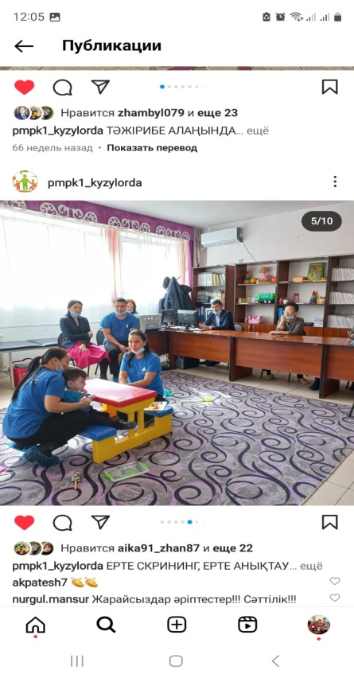
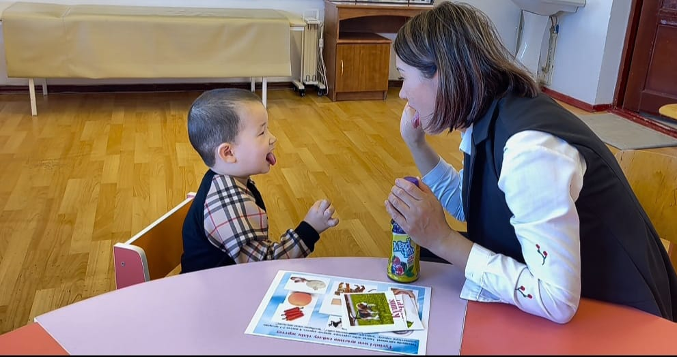
2020-2023 жылдардағы психологиялық-медициналық-педагогикалық тексеруден өткен
ерекше білім беру қажеттілігі бар балалардың салыстырмалы мәліметі

Slide 10
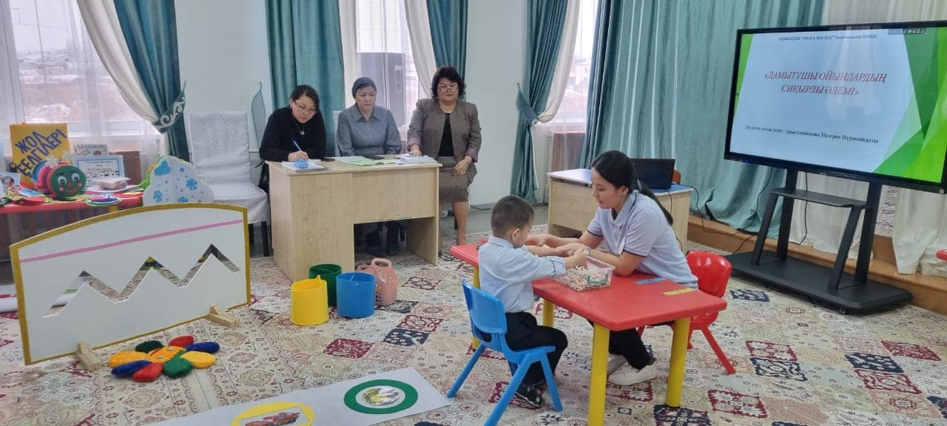
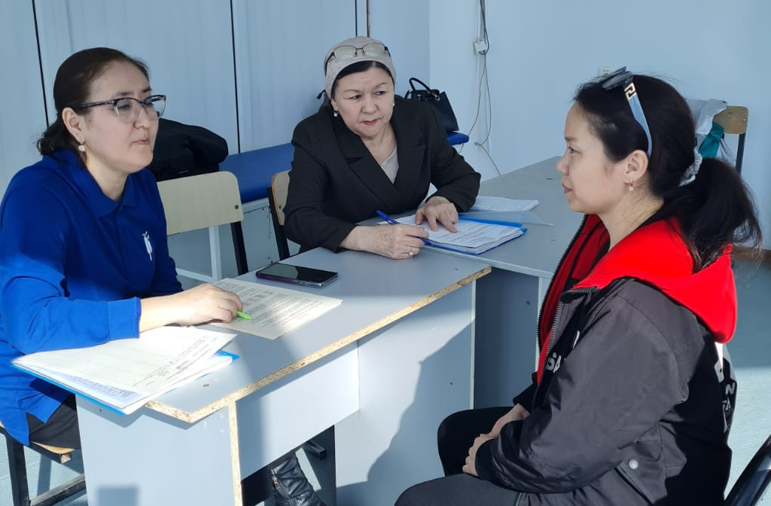
Қарым-қатынас және әлеуметтік өзара әрекеттесудің бұзылысы бар балалар
2020-2021 жылы 188 бала анықталған
2021-2022 жылы 261 бала анықталған
2022-2023 жылы 567 бала анықталған
Мектептерде 200 балаға педагог-ассистент көмегі тағайындалды
ПМПК мекемесі мен аутизмі бар балаларды қолдау орталығы | 185 отбасына кеңес берді

Slide 11
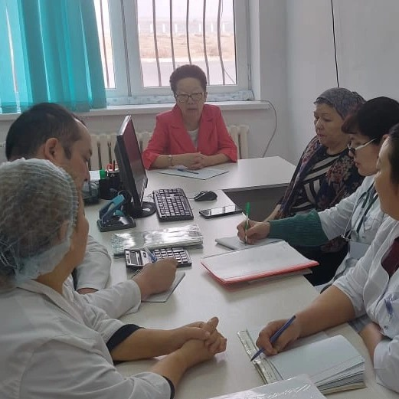
мБілім беру, әлеуметтік қорғау, денсаулық сақтау органдарымен, қоғамдық ұйымдармен ерекше білім беруді қажет ететін балаларды уақытылы анықтау бойынша бірлескен жұмыстар
к қорғау, денсаулық сақтау органдарымен, қоғамдық ұйымдармен ерекше білім беруді қажет ететін балаларды уақытылы анықтау бойынша бірлескен жұмыс
0- 3 жас аралығындағы “қатер” тобындағы балаларды ерте анықтау мақсатында жергілікті емханалармен тығыз байланыс орнатылып, сараптау жұмыстары жүйелі жүргізіліп отыр.
Әлеуметтік қорғау, білім беру және денсаулық сақтау ұйымдарымен бірігіп анықталған 0-3 жас аралығындағы балалар ерте түзете-дамыту көмегін алу мақсатында арнайы білім беру ұйымдарына ұсынылды.
Анықталған балалар | 360
Балабақшада | 115 бала
Арнайы білім беру ұйымдарында | 201 бала

Slide 12
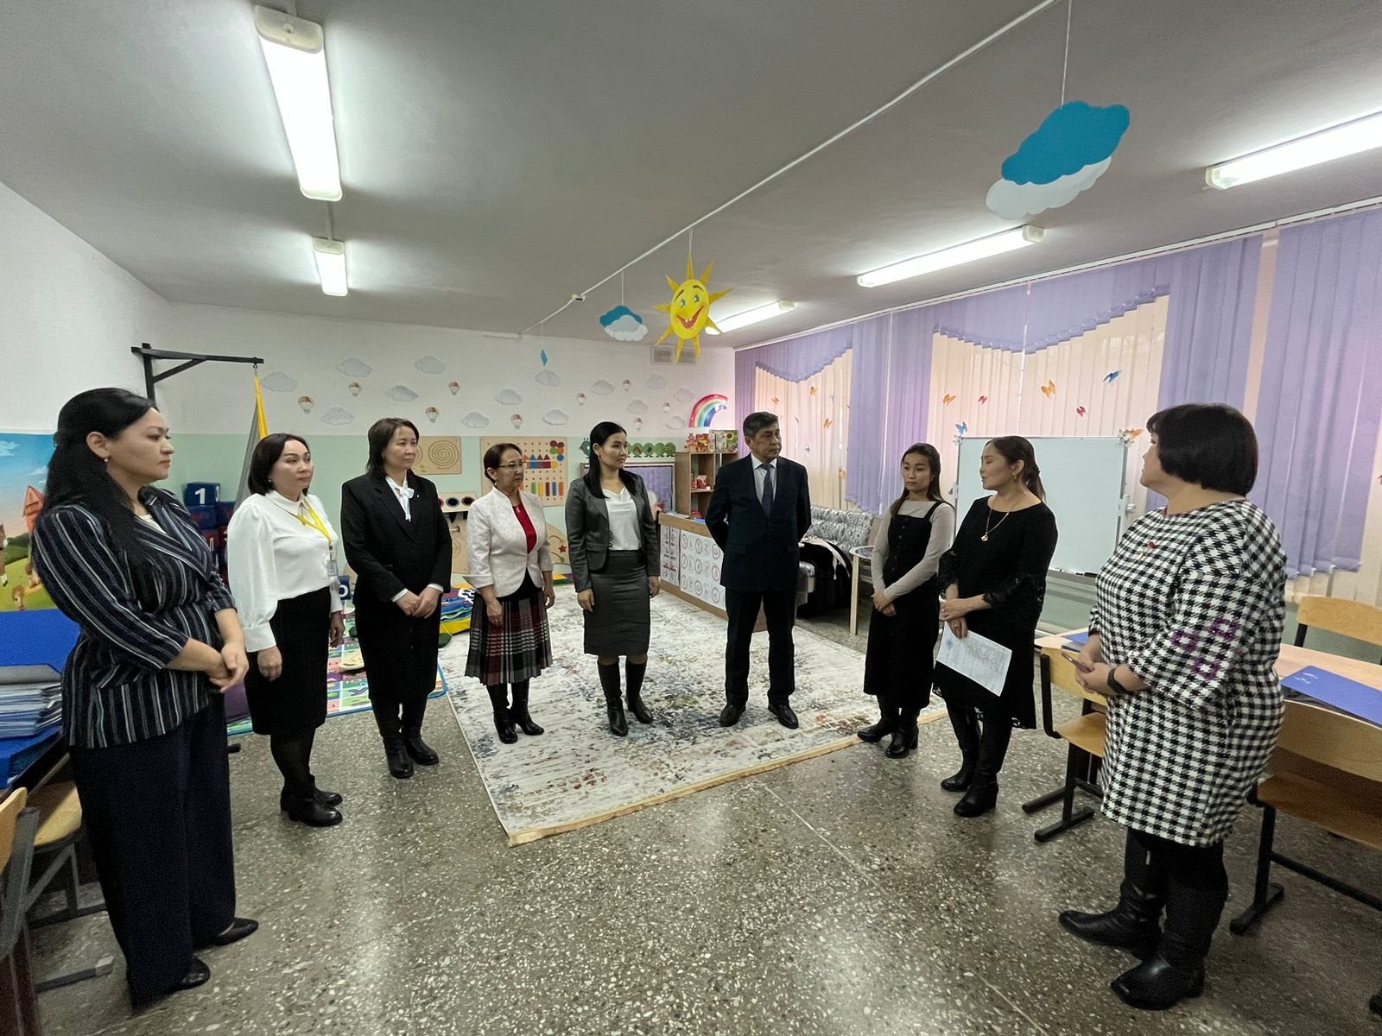
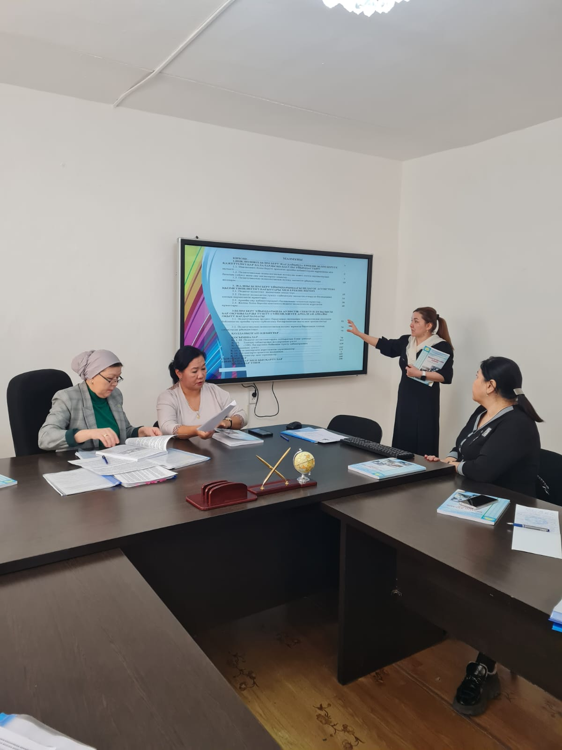
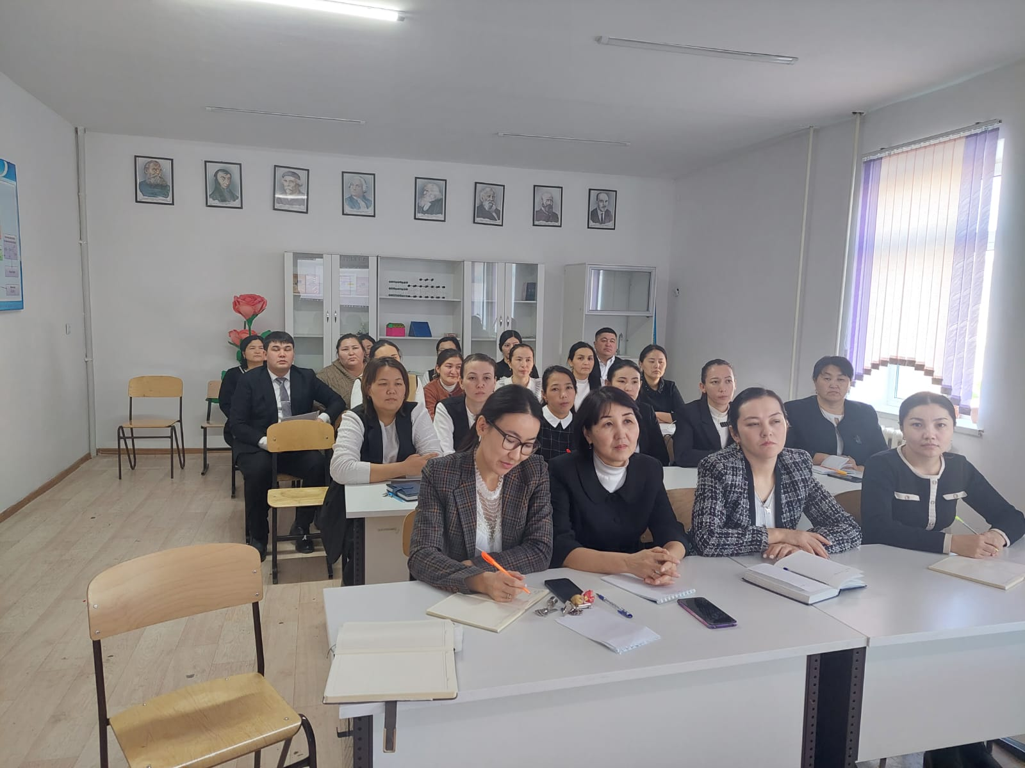
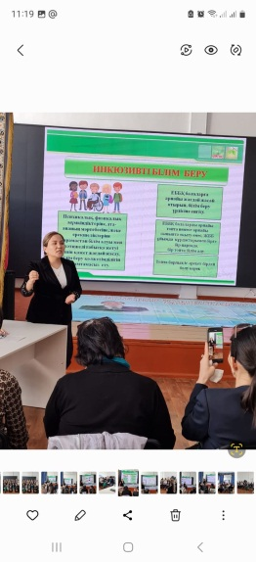
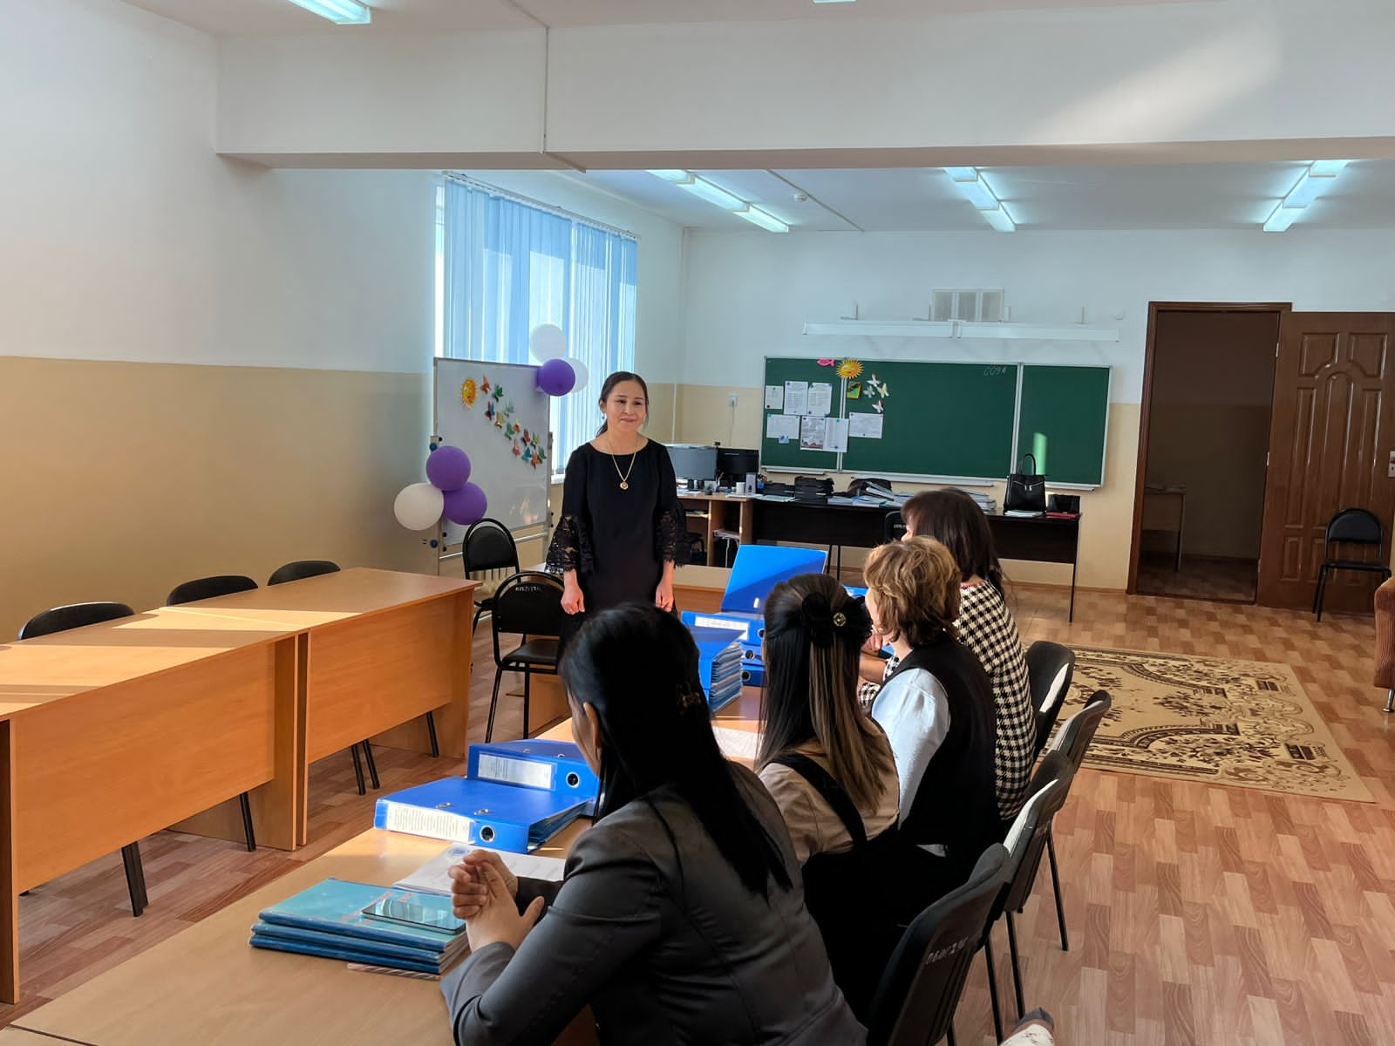
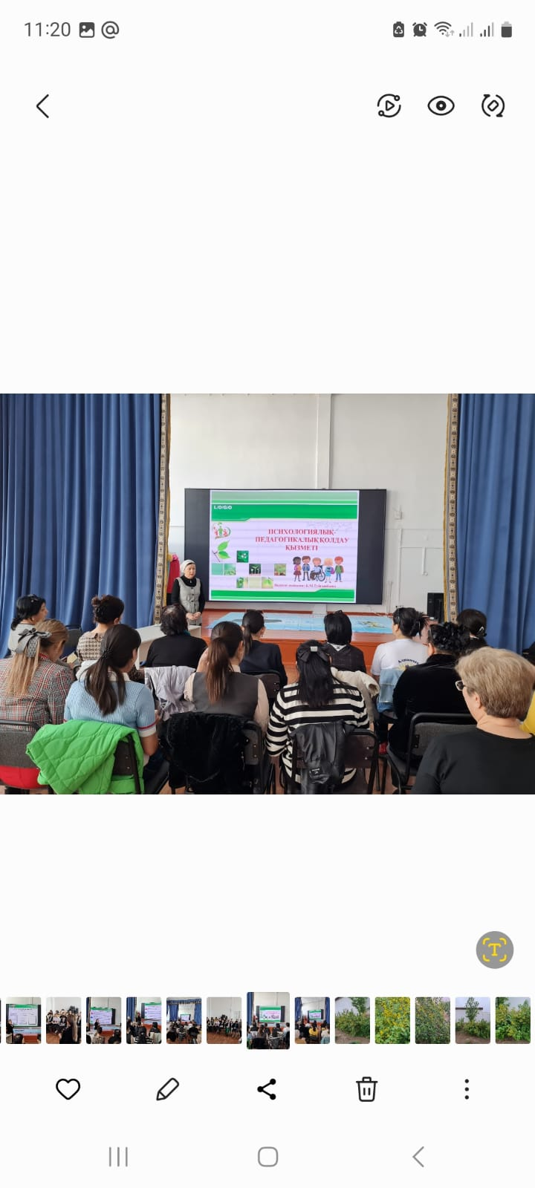
Ерекше білім беруді қажет ететін балаларды оқыту және тәрбиелеу мәселелері бойынша мұғалімдерге, тәрбиешілерге, мектепке дейінгі және мектеп ұйымдарының мамандарына консультациялық-әдістемелік көмек көрсету.
“Мектепке дейінгі және орта білім беру ұйымдарында психологиялық-педагогикалық қолдау көрсетуді ұйымдастыру” тақырыбында Қызылорда облысы бойынша білім беру ұйымдарына семинар-кеңес ұйымдастырып, әдістемелік көмек көрсетті.

Slide 13
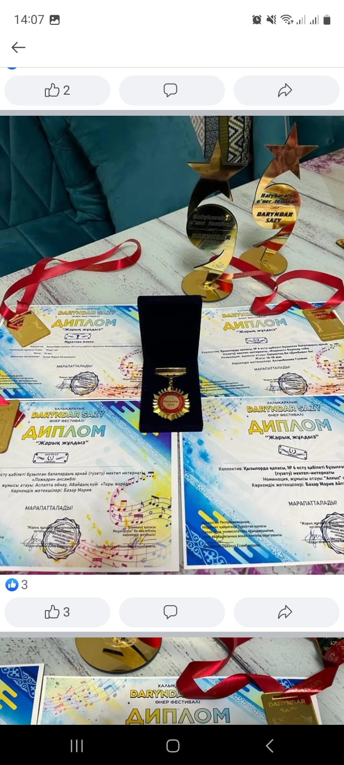
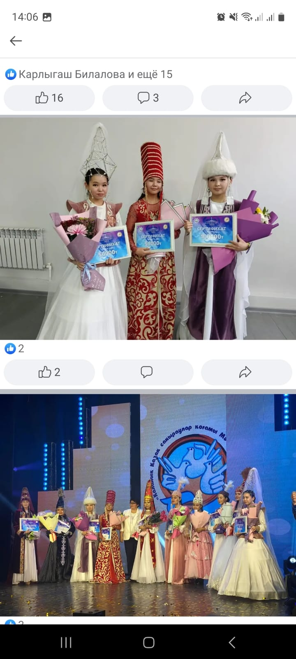
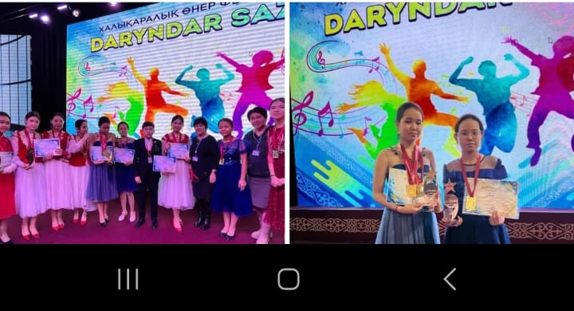
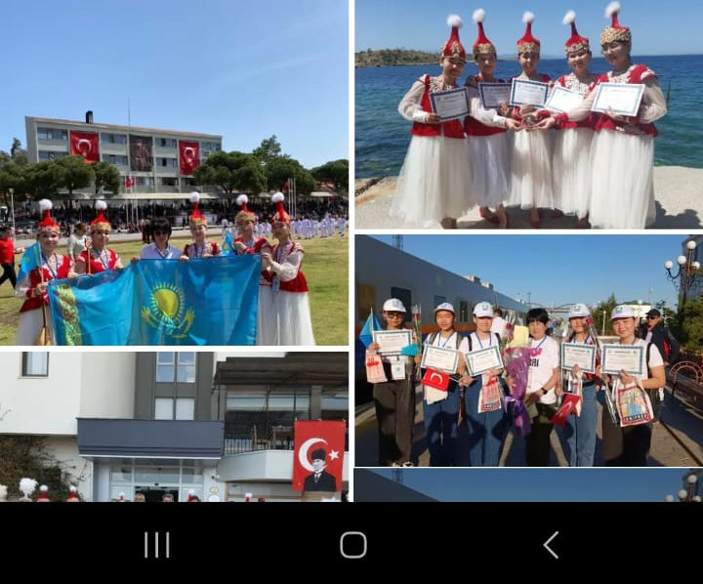
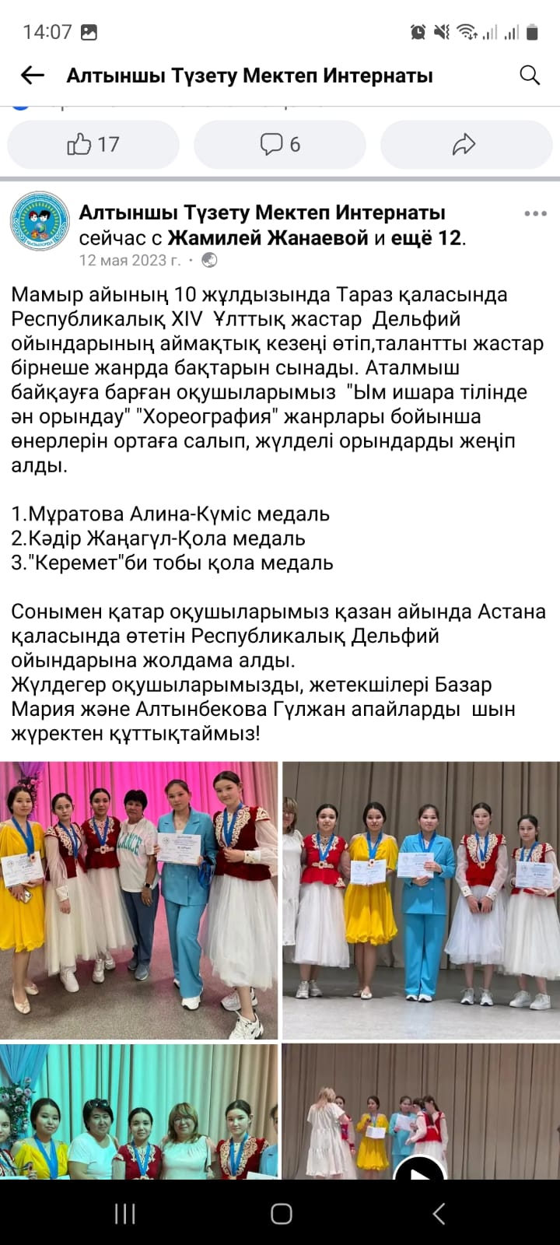
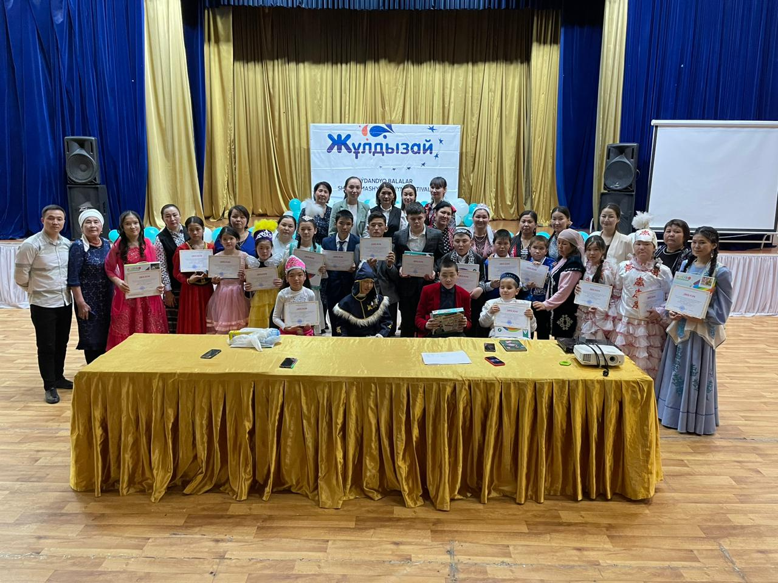
Білім беру ұйымдарында ерекше балалардың жетістіктері.
Ақтөбе қаласында “Сәукелелі ару-2022 Республикалық байқауы
Түркістан қаласында өткен “Дарындар сазы”
Халықаралық фестивалі
Түркияның Измир қаласында өткен
Халықаралық фестивалі
Тараз қаласында ІҮ Республикалық ұлттық
жастар Дельфий ойындары
ХҮІІІ “Жұлдызай” фестивалі

Slide 14
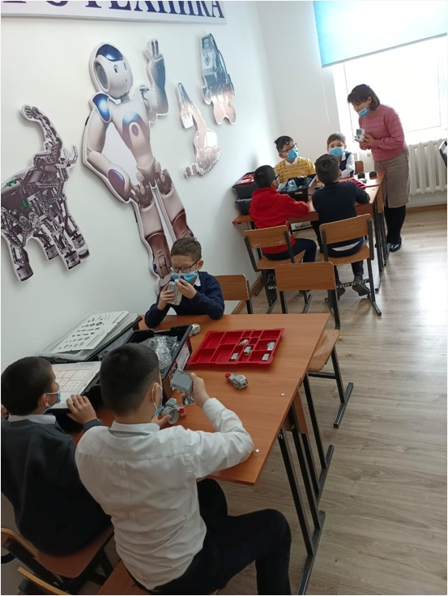
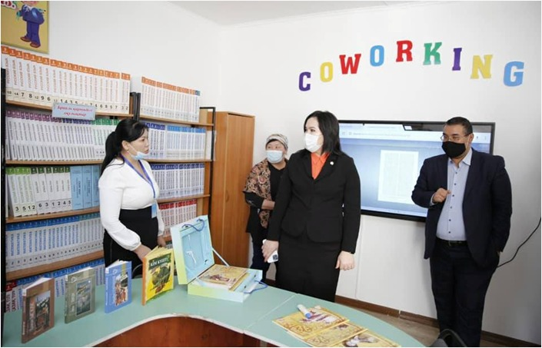
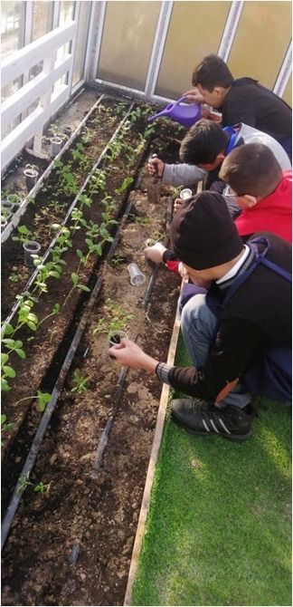
Білім беру ұйымдарында ерекше балаларға жасалған- ерекше жағдайлар
  Көру қабілеті бұзылған балаларға арналған №5 арнаулы мектеп-интернатында 2021-2022 оқу жылында робототехника кабинеті ашылды.
  Сүйікті ісіне айналған осы бір істе оқушылардың ұсақ қол моторикасы дами түседі. Онымен қоса физика, информатика, электроника, 3D модельдеу салаларындағы білімдері арта түседі. Қазір көп қатысушылар үшін робототехника жай ғана хобби болса, біраз уақыттан кейін кәсібі, өмірлік ісіне айналуы әбден мүмкін.
2022 жылының басында 8 ноутбук-планшет және 2 моноблоктармен жасақталып, "Bilimland"," I-Mektep"," Twig-bilim " цифрлық білім беру ресурстарына қолжетімділік қамтамасыз етілді.
Мектеп-интернатта жүргізіліп отырылған жұмыстардың бірі - жылыжай. Шағын жылыжайда оқушылар биология сабағынан практикалық жұмыстар және тәжірибелер жүргізе алады.
Жылыжайда оқушылар өз қолдарымен, көздерімен көріп экологиялық тап - таза, дәрумендерге бай көкөністерді өсіре алады. Жылыжай арқылы оқушылар өсімдіктер туралы білімдерін кеңейтеді.
Оқушылар жылыжайда көкіністер өсіруді, оларды күтіп баптауды үйренеді.

Slide 15
Қазақстан Республикасы президентінің кезекті жолдауында: “Біздің білім беру жүйеміз қолжетімді әрі инклюзивті болуы тиіс”-деп атап көрсеткен болатын.
Қызылорда облысы бойынша ЕББҚ бар балаларды сапалы білім мен тәрбиелеуде
және балалардың құқықтары мен мүдделерін қорғай отырып әлеуметтік және медициналық-педагогикалық түзеу арқылы қоғамға қосуға жағдай жасалып отыр.
Десе де ЕББҚ бар балаларды оқыту мен тәрбиелеуде мектепке дейінгі білім беру ұйымдары педагогтары инклюзивті білім беру курстарынан өтуді қажет етеді. Осыған орай балаларды оқыту мен тәрбиелеуде ерекше білім беру қажеттіліктері бар балалармен жұмыс жүргізудің әдіс-тәсілдерін меңгеру үшін инклюзивті білім беруге бағытталған білім беру курстары ұйымдастырылса жақсы нәтижеге қол жеткізетініміз белгілі.
Жалпы ПМПК мен білім беру ұйымдары тығыз байланыста болып, ерекше білім беру қажеттілігі бар балаларды әлеуметтік ортаға қосу барысында инклюзивті мәдениеттің қалыптасуына зор ықпал ететіні анық.

Slide 16

Назарларыңызға рахмет!

